Slide 1

OtoHesap
Verinizi anlayın. İşinizi yönetin.
KOBİ'ler için yapay zekâ destekli finans + stok
Kutay Yıldırım · Muratcan Ateş · Yiğit Yuşa Kartal · Ömer Faruk Eskitürk
Medeniyet Teknopark · TeknoKampüs Arena 2026
Notes:
Merhaba, biz OtoHesap ekibiyiz. KOBİ'ler için yapay zekâ destekli bir finans ve stok platformu geliştirdik. Sloganımız şu: verinizi anlayın, işinizi yönetin. Bugün size problemi, çözümü ve çalışan ürünü canlı göstereceğiz.

Slide 2
KOBİ: ekonominin taşıyıcı kolonu
%68,5
%44,1
3,928
istihdamın payı
cironun payı
milyon KOBİ
%99,6
%35,1
Türkiye · 2024
girişimlerin payı
toptan ve perakende ticarette
Excel ile rapor kovalayan işletme, stok bitince geç fark ediyor.
Kaynak: TÜİK, Küçük ve Orta Büyüklükteki Girişim İstatistikleri, 2024
Notes:
Türkiye'de 3,9 milyon KOBİ var; girişimlerin yüzde 99,6'sı, istihdamın yüzde 68,5'i, cironun yüzde 44,1'i. Bunların yüzde 35'i toptan ve perakende ticarette, yani stokla yaşıyor. Rakamlar TÜİK'in 2024 KOBİ istatistiklerinden. Bu kadar büyük bir tabanda işletme sahibi hâlâ Excel'de rapor kovalıyor ve stok bitince çoğu zaman geç fark ediyor.

Slide 3
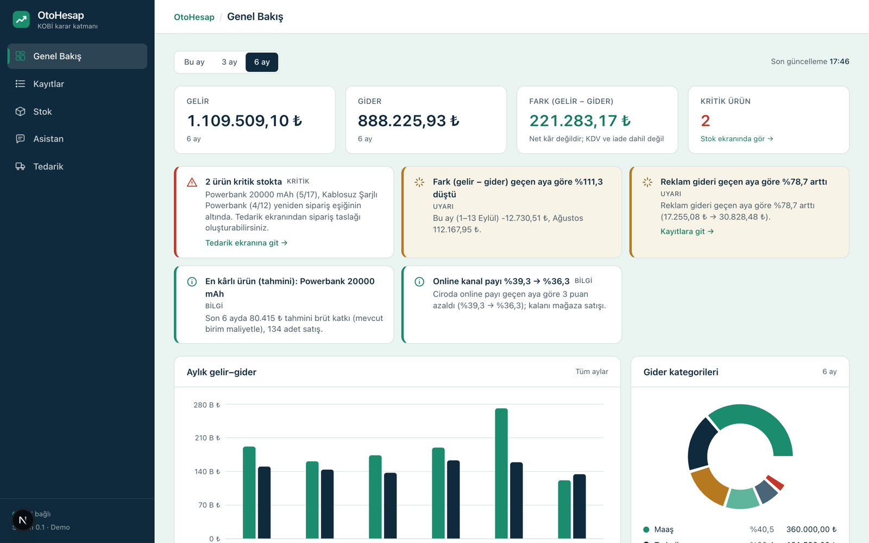




Dört yetenek, tek ekran
Akıllı finans asistanı
Türkçe soru, gerçek veriden yanıt, görünen SQL
Görsel analitik
KPI kartları, aylık gelir–gider, kategori dağılımı
Otonom tedarik ajanı
Kritik stok, sipariş taslağı, insan onayı
Kullanıcı dostu web arayüzü
Kurulumsuz, her cihazdan, sade kayıt ekranı
Genel Bakış ekranı · sentetik demo verisi (Nisan–Eylül 2026)
Muhasebe yazılımını değiştirmiyoruz; veriye erişim ve aksiyon katmanını sadeleştiriyoruz.
Notes:
Ürün dört yetenekten oluşuyor: Türkçe soru soran bir finans asistanı, görsel analitik, kritik stokta devreye giren otonom tedarik ajanı ve kurulum gerektirmeyen bir web arayüzü. Sağdaki ekran gerçek uygulamadan alındı: gelir, gider, fark ve kritik ürün sayısı her açılışta veriden hesaplanıyor. Veri sentetik demo verisi.

Slide 4

Nasıl çalışır
SORU → YANIT
Türkçe soru
→
LLM yalnız SQL yazar
→
sqlglot koruması
+ salt-okur rol
→
Veritabanı rakamı verir
→
Türkçe özet
SQL görünür
KRİTİK STOK → AKSİYON
Kritik stok
→
Kural motoru taslak
→
İNSAN ONAYI
→
Telegram mesajı
AI'a veritabanının anahtarını vermiyoruz.
Ajan hiçbir mesajı onaysız göndermez; asistan veritabanına yalnız okur.
Notes:
Akış şu: kullanıcı Türkçe soruyor, model yalnızca SQL yazıyor. O SQL sqlglot ile ayrıştırılıp tablo ve fonksiyon beyaz listesinden geçiyor, salt-okur bir veritabanı rolüyle çalışıyor, süre ve satır sınırı var. Rakam modelden değil veritabanından geliyor ve kullanılan sorgu ekranda görünüyor. İkinci akış: stok kritik seviyeye inince kural motoru sipariş taslağı hazırlıyor, ama gönderim insan onayından sonra. Kısacası AI'a veritabanının anahtarını vermiyoruz.

Slide 5
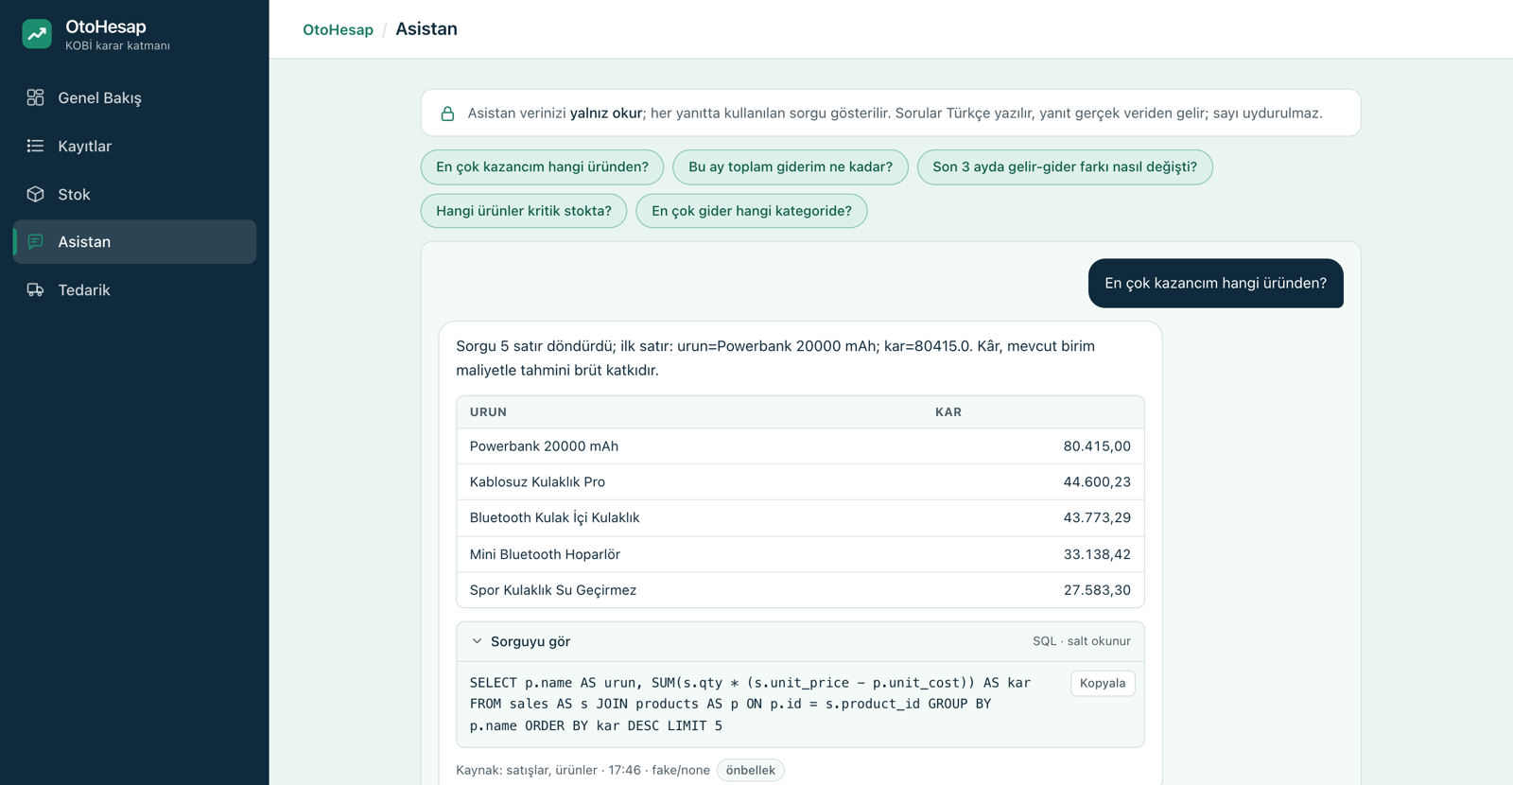
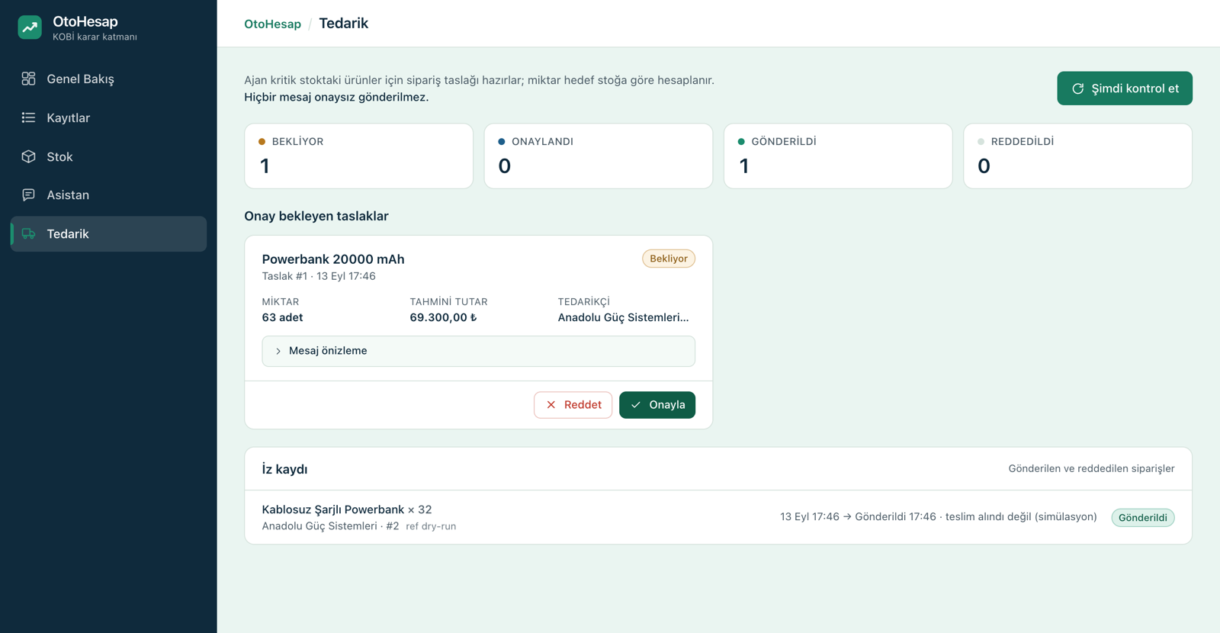
CANLI DEMO
Sor. Gör. Onayla.
Türkçe soru → görünen sorgu → insan onaylı sipariş mesajı.
Asistan — soru, yanıt ve görünen SQL
Tedarik — taslak, onay, Telegram
Sentetik demo verisi · Nisan–Eylül 2026 · "Gönderildi" mesaj gönderimidir, teslim alındı değildir.
Notes:
Slaytı 10 saniyede geç, canlıya gir. — Ekranlar burada duruyor ama asıl göstereceğimiz canlı ürün: bir soru soracağız, yanıtın altındaki SQL'i açacağız, sonra kritik stok için hazırlanan taslağı onaylayıp mesajın telefona düştüğünü göstereceğiz.

Slide 6

Teknoloji ve yöntem
Next.js 16
FastAPI
PostgreSQL (Neon)
sqlglot guard
web arayüzü
Python 3.12 API
yönetilen veritabanı
SQL beyaz listesi
APScheduler
Telegram Bot API
GitHub Actions CI
185 test
stok kontrol döngüsü
tedarikçi bildirimi
her PR'da yeşil
pytest · seed doğrulama
AI kod yazdı değil; AI hızlandırdı.
Sınırları CI, eval ve dosya sahipliği koydu.
15 soruluk Türkçe eval seti · her dosyanın tek sahibi · CI yeşil olmadan merge yok
Notes:
Web tarafı Next.js, API FastAPI, veritabanı Neon üstünde PostgreSQL. Asistanın ürettiği SQL sqlglot ile denetleniyor, stok kontrolü APScheduler ile dönüyor, bildirim Telegram Bot API üzerinden gidiyor. GitHub Actions her PR'da çalışıyor ve şu an 185 test yeşil. Yöntem tarafında altını çizmek istediğimiz şu: AI kodu bizim yerimize yazmadı, bizi hızlandırdı; sınırları CI, eval seti ve dosya sahipliği koydu.

Slide 7
Ekip ve iş bölümü
1 GÜNDE UÇTAN UCA
KY
MA
ÖE
YK
Kutay Yıldırım
Muratcan Ateş
Ömer Faruk Eskitürk
Yiğit Yuşa Kartal
Web arayüzü
Mimari · API · Text-to-SQL
Ajan · Bildirim · Demo
Veri · Analitik · Sunum
Next.js ekranları, grafikler, mobil kontrol
FastAPI çekirdeği, asistan ve SQL koruması
Tedarik ajanı, Telegram, demo senaryosu
Sentetik veri, analitik uçlar, slaytlar
Dört kişi, dört dosya alanı: küçük PR'lar, 15 dakikada gözden geçirme, yeşil CI olmadan merge yok.
Notes:
Dört kişiyiz ve işi dosya sahipliğiyle böldük. Kutay web arayüzünü, ben mimariyi, API'yi ve Text-to-SQL katmanını, Ömer tedarik ajanını, bildirimi ve demo akışını, Yiğit de veriyi, analitiği ve sunumu üstlendi. Çakışmayı böyle engelledik ve ürünü bir günde uçtan uca çıkardık.

Slide 8
Yol haritası
1
2
3
4
5
Trendyol Product V2
e-Belge entegratörü
Lisanslı açık bankacılık
Çok kiracılı SaaS
Azure referans mimari
Salt-okur sipariş importu
Fatura ve irsaliye akışı
Hesap hareketi eşleştirme
tenant_id + RLS izolasyonu
Kurumsal kimlik ve yönetişim
Karmaşıklık arkada, karar önünde.
LLM sorguyu yazar · rakamı veritabanı verir · siparişi insan onaylar.
Teşekkürler · OtoHesap · TeknoKampüs Arena 2026
Notes:
Sırada ne var: Trendyol Product V2 ile salt-okur sipariş importu, e-belge entegratörü, lisanslı açık bankacılık bağlantısı, tenant_id ve RLS ile çok kiracılı SaaS, ardından Azure üstünde kurumsal referans mimari. Kapanış cümlemiz şu: karmaşıklık arkada, karar önünde. LLM sorguyu yazar, rakamı veritabanı verir, siparişi insan onaylar. Teşekkürler.

